Slide 6
¿Qué Harías?
Encuentra cinco dólares: ¿Qué Harías? compre uno para usted o suficientes golosinas para compartir.
Usted y su hermano no pueden decidir sobre un juego que desea jugar: ¿Qué Harías? ¿Haga lo que quiera o lo que quiera su hermano?
Puedes decir que mamá y papá están teniendo un día difícil - ¿Qué Harías? ¿Los evitas o les preguntas cómo puedes ayudar?
Durante el almuerzo, estás a punto de tener tu postre favorito y notas a un amigo triste. ¿Qué Harías? ¿Ignora al amigo y te comes tu postre o descubres cuál es el problema y te ofrecen compartir el postre? Siguiente nivel ¿Qué Harías? ¿das parte del postre, la mitad del postre o todo el postre?

Slide 8
Puede Personalizar Esta Diapositiva!

Slide 10
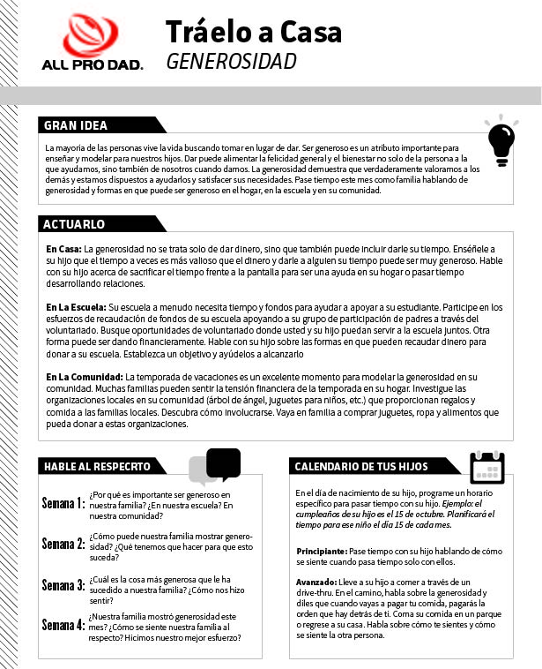
Tráelo a Casa
¡Un recurso en casa para que puedas continuar la conversación!
Inicie sesión en su cuenta de miembro All Pro Dad's Day para descargar e imprimir.

Slide 11
Inserte la fecha

